Slide 1
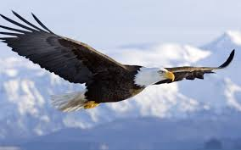
স্বাগতম

Slide 2
পরিচিতি
মোঃ শহীদুল ইসলাম
সহকারী শিক্ষক
ইস্পাহানি আদর্শ হাই স্কুল, চট্টগ্রাম।
মোবাইল: ০১৭16-100382
ই-মেইল: sciencesik@gmail.com
শ্রেণি: নবম
বিষয়: গণিত (জ্যামিতি)
অধ্যায়ঃ ৬ষ্ঠ
অনুশীলনীঃ ৬.৩ (09 নং)
সময়: ৪৫ মিনিট

Slide 3
এই পাঠ শেষে শিক্ষার্থীরা …
ত্রিভুজের মধ্যমা সম্পর্কে ধারণা পাবে।
দুটি ত্রিভুজ সর্বসম হওয়ার শর্ত প্রয়োগ করতে পারবে।
সমবাহু ত্রিভুজের বিভিন্ন বৈশিষ্ঠ্যের প্রয়োগ করতে পারবে।

Slide 4
অনুশীলনীঃ ৬.৩ এর ৯ নং
সাধারণ নির্বচনঃ প্রমাণ কর যে, সমবাহু ত্রিভুজের বাহুগুলোর মধ্যবিন্দুসমূহ যোগ করলে যে ত্রিভুজ উৎপন্ন হয়, তা সমবাহু হবে।

Slide 5
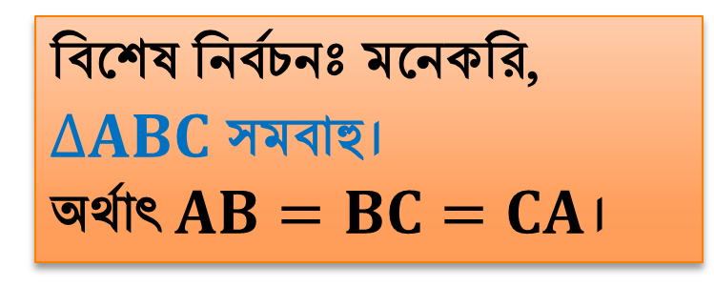
সাধারণ নির্বচনঃ প্রমাণ কর যে, সমবাহু ত্রিভুজের বাহুগুলোর মধ্যবিন্দুসমূহ যোগ করলে যে ত্রিভুজ উৎপন্ন হয়, তা সমবাহু হবে।
A
বিশেষ নির্বচনঃ মনেকরি, $∆ABC$ সমবাহু।
অর্থাৎ $AB=BC=CA$।
D
E
$D, E, F$যথাক্রমে $AB, AC$
এবং $BC$ বাহুত্রয়ের মধ্যবিন্দু ।
B
F
C
$D,E ;E,F$ এবং $D,F$ যোগ করলে $∆DEF$ উৎপন্ন হয় ।
প্রমাণ করতে হবে যে, $∆DEF$ সমবাহু ।

Slide 6
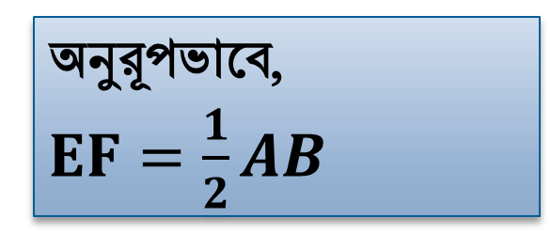
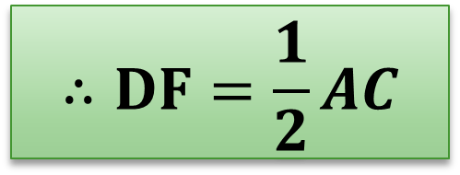
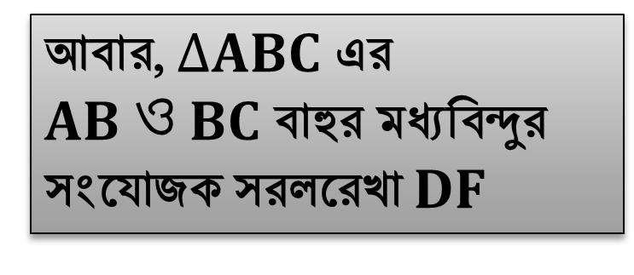
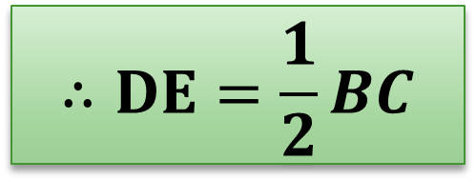
প্রমাণঃ $∆ABC$ এর $AB ও AC$ বাহুর মধ্যবিন্দুর সংযোজক সরলরেখা $DE$
A
$$∴DE=\frac{1}{2}BC$$
D
E
[ ত্রিভুজের যেকোনো দুই বাহুর মধ্যবিন্দুর সংযোজক সরলরেখা তৃতীয় বাহুর অর্ধেক । ]
আবার, $∆ABC$ এর $AB ও BC$ বাহুর মধ্যবিন্দুর সংযোজক সরলরেখা $DF$
B
F
C
$$∴DF=\frac{1}{2}AC$$
অনুরূপভাবে, $EF=\frac{1}{2}AB$

Slide 7
A
কিন্তু দেওয়া আছে, $∆ABC$ সমবাহু। অর্থাৎ $AB=BC=AC$
D
E
বা, $\frac{1}{2}AB=\frac{1}{2}BC=\frac{1}{2}AC$
$∴EF=DE=DF$
B
F
C
[ $∵EF=\frac{1}{2}AB$, $DE=\frac{1}{2}BC$ এবং$∴$ $DF=\frac{1}{2}AC$ ]
$∴∆DEF$ সমবাহু (প্রমাণিত)

Slide 8
মূল্যায়ন
একটি ত্রিভুজের প্রত্যেক বাহুর দৈর্ঘ্য 5 সেমি হলে এর প্রত্যেক কোণের মান নির্ণয় কর।

Slide 9
P
বাড়ির কাজ
F
E
Q
D
R
$PQR$ সমবাহু ত্রিভুজের এর মধ্যমাত্রয়$PD, QE এবং RF$ হলে
প্রমাণ কর যে, $PD=QE=RF$

